Slide 1
Auge del salitre en chile
Colegio de los SSCC Providencia
Sector: Historia, Geografía y Ciencias Sociales
Nivel: IIº Medio
Unidad temática : La época del salitre y los cambios políticos hasta 1924
Oficina Salitrera Humberstone

Slide 2
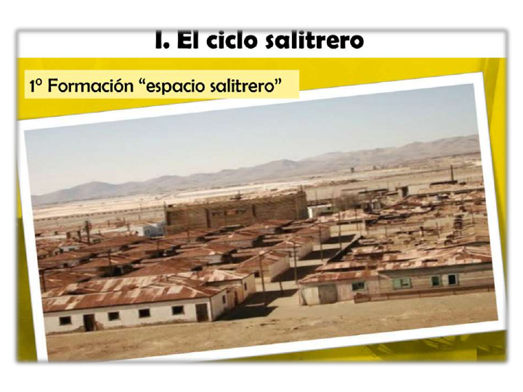

Slide 3
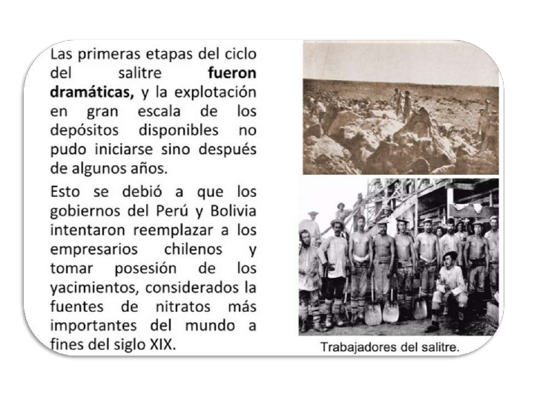

Slide 4
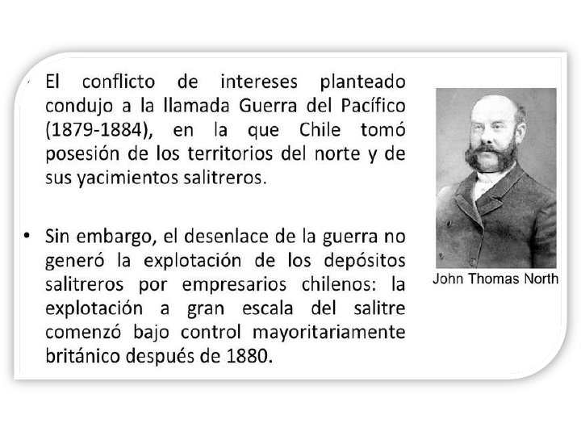

Slide 5
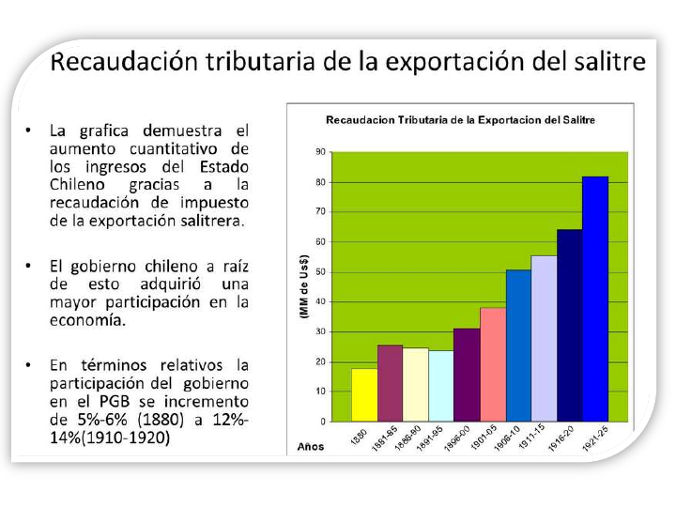

Slide 6
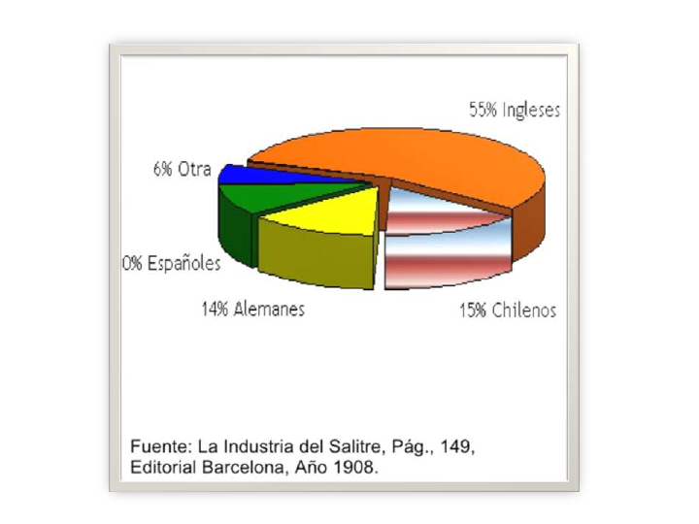

Slide 7
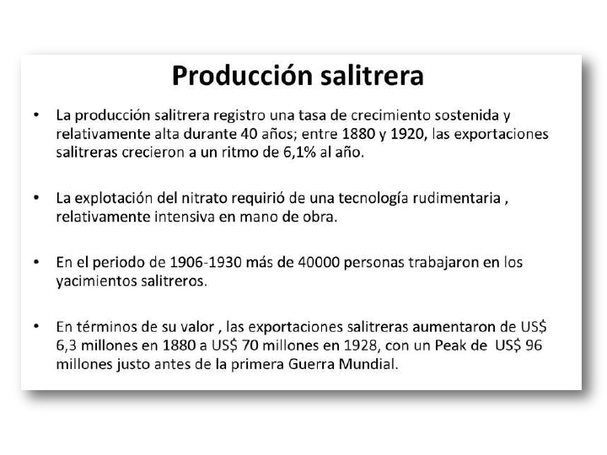

Slide 8
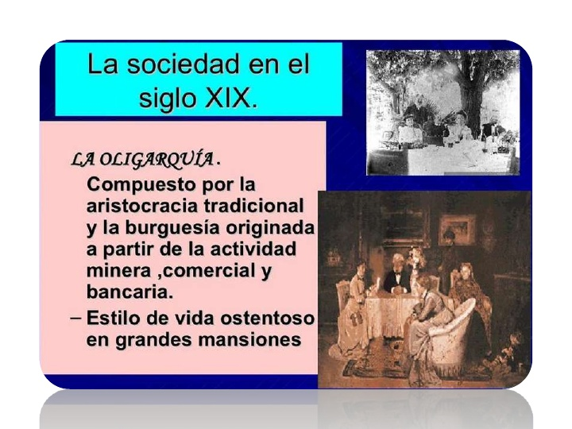

Slide 9
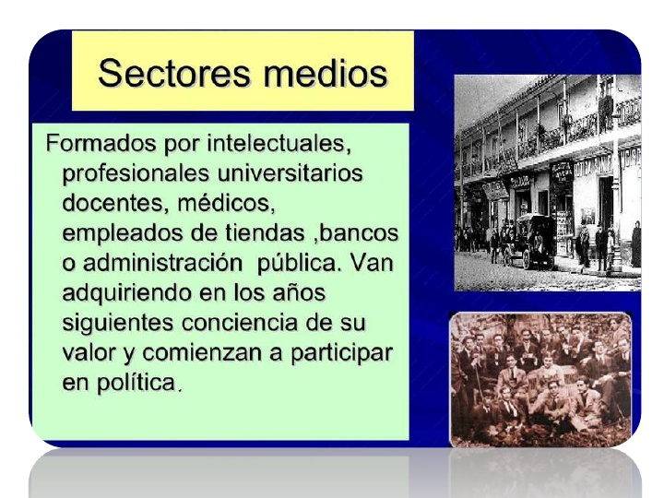

Slide 10
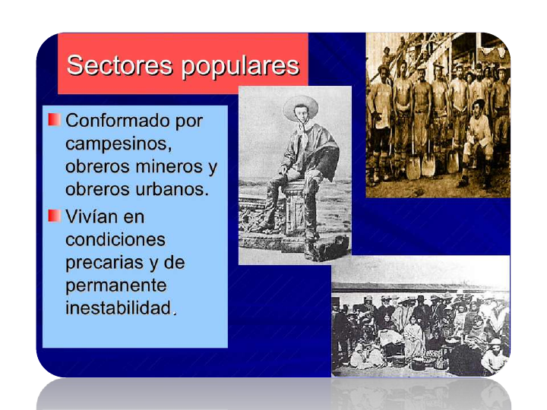

Slide 11
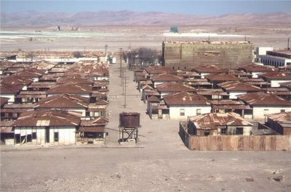
Oficina Salitrera Humberstone
Se encuentra a 52 km. de Iquique. Su nombre real es Oficina Santiago Humberstone, fue establecida en 1862 y declarada Monumento Nacional. Su primer nombre fue La Palma y luego, al cambiar de dueño en 1934, adoptó el nombre con el que se le conoce hoy. La oficina salitrera funcionó hasta el año 1960, cuando la empresa de este mineral decayó. Los edificios aquí construidos se conservan en buen estado lo que permite ingresar a ellos.

Slide 12
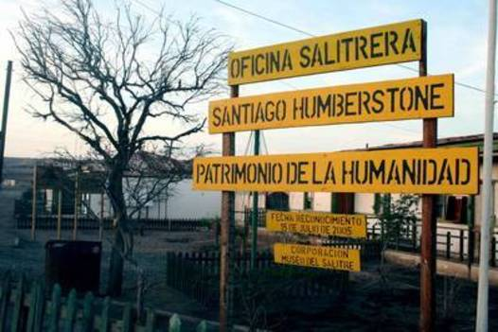
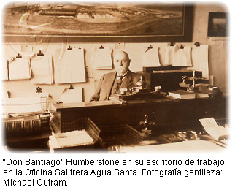

Slide 13
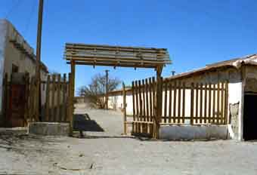
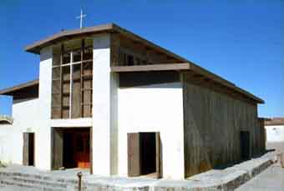

Slide 14
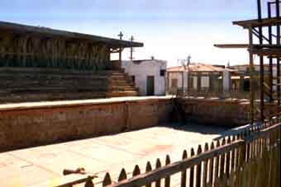
Piscina

Slide 15
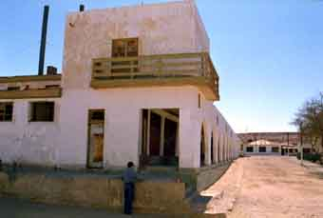
PULPERÍA

Slide 16
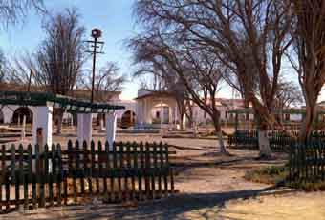
PLAZA

Slide 17
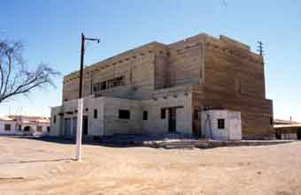
TEATRO

